Slide 1


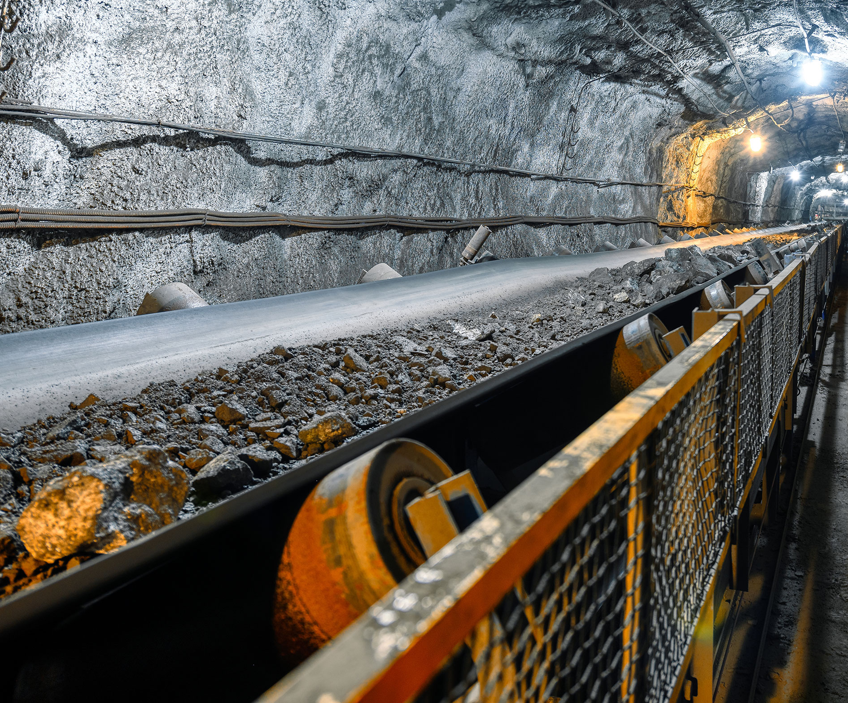
SEGUNDO ENTREGABLE · AFEV
Especificación formal y validación
de un enclavamiento de seguridad
para una faja minera
Una faja · una zona de peligro
dos operarios · prototipo simulado
Fotografía recuperada del avance del equipo.
Sandra Gabriela Aliaga Chaiña
Ricardo Mauricio Chambilla Perca
Dolly Yadhira Mollo Chuquicaña
Saúl André Sivincha Machaca
UNSA · Ingeniería de Sistemas | Docente: Maribel Molina Barriga
Notes:
Presentar el título completo. La validación es un objetivo del proyecto; la exposición corresponde al segundo entregable y al avance disponible. La fotografía procede del PDF de avance proporcionado por el equipo.

Slide 2
01 · PROBLEMA
Definición del problema
Una parada solicitada no confirma
aislamiento ni ausencia de personas.
ZONA DE MANTENIMIENTO
Durante mantenimiento deben coordinarse presencia, bloqueos personales y autorización de arranque.
Problema: impedir el acceso o la energización mientras falte una condición de seguridad [1].
o1
o2
Presencia + potencia → riesgo
¿Cómo especificar y comprobar un supervisor que mantenga esa coordinación?
Enclavamiento de seguridad para una faja minera
02
Notes:
Contexto: ISO 14118:2017 [1]. La imagen es un esquema conceptual editable, no una captura del simulador. Explicar que P representa potencia abstracta y que la ausencia de una orden de arranque no prueba energía cero.

Slide 3
02 · PROPÓSITO
Objetivos
Especificar y evaluar en simulación un supervisor que coordine presencia, aislamiento, bloqueos personales y rearme seguro.
OE-01
OE-02
OE-03
Especificar
Vincular
Evaluar
Definir requisitos e invariantes de seguridad mediante refinamientos Event-B.
Establecer correspondencia entre modelo, controlador y planta en CoppeliaSim.
Analizar escenarios nominales y de fallo con observación independiente.
Alcance: 1 faja · 1 zona · 2 operarios. Instalación real y certificación fuera del prototipo.
Enclavamiento de seguridad para una faja minera
03
Notes:
Explicar primero el objetivo general y luego los tres objetivos específicos. Alcance: una faja, una zona y dos operarios; prototipo académico simulado.

Slide 4
03 · ANTECEDENTES
Trabajos relacionados
TRABAJO
APORTE
RELACIÓN CON LA PROPUESTA
Abrial et al. (2010) [2]
Rodin / Event-B
Integra modelado, refinamiento y prueba deductiva.
Base para organizar invariantes y obligaciones.
Limbree et al. (2016) [3]
Enclavamientos con OCRA
Usa contratos y descomposición para verificar seguridad.
Referencia para una futura extensión por zonas.
Cappart et al. (2017) [4]
Verificación estadística
Evalúa seguridad y disponibilidad con confianza parametrizable.
Distingue inferencia estadística de corridas de simulación.
Aporte propuesto: trazabilidad entre requisitos, modelo, controlador y evidencia para el caso minero acotado.
Enclavamiento de seguridad para una faja minera
04
Notes:
Fuentes científicas verificadas: Rodin, OCRA y HASE. Son comparaciones de método y alcance. No afirmar que se ha realizado una revisión exhaustiva de seguridad minera. ProB [5] y ZeroMQ [6] apoyan las herramientas, no son evidencia de los resultados propios.

Slide 5
04 · COMPORTAMIENTO ESPERADO
Requerimientos funcionales · 1/2
RF-01
Exclusión presencia–potencia
Impedir potencia activa mientras haya operarios en la zona.
Criterio: Aceptar sólo estados que preserven el invariante de exclusión.
RF-02
Aislamiento antes del acceso
Mantener acceso cerrado hasta confirmar aislamiento y energía residual nula.
Criterio: No liberar acceso si falta apertura de contacto o confirmación de energía cero.
RF-03
Bloqueo personal
Conservar un bloqueo por operario; sólo el titular lo retira después de salir.
Criterio: Un bloqueo restante o un retiro por tercero debe impedir la energización.
Enclavamiento de seguridad para una faja minera
05
Notes:
Los criterios son propuestos, no pruebas ejecutadas. Se conservan los IDs del documento A01. El artículo recoge los seis prioritarios y menciona los cuatro complementarios de la especificación completa.

Slide 6
04 · COMPORTAMIENTO ESPERADO
Requerimientos funcionales · 2/2
RF-04
Rearme secuencial
Exigir salida, retiro de bloqueos, cierre, reset manual y nuevo arranque.
Criterio: Reset no energiza; un start anterior no se reutiliza.
RF-05
Respuesta ante peligro o fallo
Revocar potencia y permisos ante peligro, dato inválido o discrepancia.
Criterio: Enclavar fallo y registrar la orden y su confirmación física.
RF-06
Prioridad de parada
Dar prioridad a parada, emergencia y fallo sobre reset o arranque.
Criterio: Mantener la prioridad con órdenes recibidas en un mismo ciclo.
Enclavamiento de seguridad para una faja minera
06
Notes:
Los criterios son propuestos, no pruebas ejecutadas. Se conservan los IDs del documento A01. El artículo recoge los seis prioritarios y menciona los cuatro complementarios de la especificación completa.

Slide 7
05 · DISEÑO DEL SUPERVISOR
Arquitectura propuesta
Event-B / Rodin
Controlador Python
IMAGEN POR INCORPORAR
invariantes y guardas
correspondencia manual
Banco de simulación
Monitor independiente
CoppeliaSim [6]
estado físico y trazas
planta y señales
ProB [5]: exploración complementaria.
Registro previsto: entradas, decisiones y verdad física.
Mostrar faja, puerta, dos operarios y sensores. Escena estática actual.
Enclavamiento de seguridad para una faja minera
07
Notes:
Event-B sirve de especificación y revisión de correspondencia, no de generador de código certificado. ProB [5] es complementario y no se ejecutó en este avance. El adaptador se plantea con ZeroMQ [6]. Imagen sugerida: captura propia de mina_modelada.ttt con faja, acceso, operarios y sensores rotulados; escena estática.

Slide 8
06 · DATOS DEL DOMINIO
Avance: registro de una zona
RegistroZona organiza una instantánea del estado supervisado.
zona
IdZona
zona supervisada
EJEMPLO CONCEPTUAL
ocupantes
set of IdOperario
personas dentro
bloqueos
set of IdOperario
titulares con bloqueo
zona = z1
ocupantes = {o1, o2}
bloqueos = {o1, o2}
potenciaActiva = false
energiaResidual = 0
potenciaActiva
bool
alimentación activa
aislada
bool
aislamiento confirmado
energiaResidual
nat
energía remanente
accesoHabilitado
bool
permiso de apertura
En M0 sólo están representadas potencia abstracta y ocupación; el resto exige refinamiento.
Enclavamiento de seguridad para una faja minera
08
Notes:
Recupera RegistroZona del PDF de avance. Es una representación conceptual más detallada que M0, no una estructura ya implementada con todas sus transiciones. Las variables M0 actuales son P y U.

Slide 9
06 · AVANCE RECUPERADO DEL PDF
Conjuntos, mapas y secuencias
Conjunto
Mapa
Secuencia
Miembros del estado actual
Zona → ocupantes / bloqueos
Historial ordenado
ocupantes = {o1, o2}
bloqueos = {o1, o2}
ocupacion =
{z1 ↦ {o1, o2}}
bloqueos =
{z1 ↦ {o1, o2}}
[parada, aislamiento,
bloqueo, salida,
reset, arranque]
Sin orden ni duplicados.
Ocupación y bloqueo son relaciones distintas.
Reconstruye el orden; admite eventos repetidos.
Enclavamiento de seguridad para una faja minera
09
Notes:
Explicar que un conjunto no tiene orden ni duplicados, un mapa asocia claves con valores y una secuencia conserva orden y repetición. Estos ejemplos pertenecen al diseño conceptual inicial; no prueban que el controlador exista. La secuencia resumida es ilustrativa, no el protocolo completo de acceso.

Slide 10
06 · ORGANIZACIÓN CONCEPTUAL
Diagrama de clases del avance inicial
Enclavamiento
zonasEnergizadas : set
ocupacion / bloqueos : map
registroEventos : seq
1 zona
2 operarios
0..* eventos
Zona
Operario
Evento
id · potencia · velocidad
id · nombre
tick · tipo · detalle
Propuesta conceptual VDM++ del avance. La formalización principal se desarrolla en Event-B.
Enclavamiento de seguridad para una faja minera
10
Notes:
Diagrama VDM++ del avance proporcionado. Permanece como una explicación del dominio. El artículo y el proyecto formal principal utilizan Event-B; no presentar este diagrama como una implementación VDM++ ejecutada.

Slide 11
07 · MODELO ABSTRACTO M0
Invariante central en Event-B
ran(U) ∩ P = ∅
P: zonas con potencia abstracta. U: relación operario–zona.
Ninguna zona ocupada pertenece a las zonas energizadas.
Admisible
Inadmisible
P = {} · U = {o1 ↦ z1}
P = {z1} · U = {o1 ↦ z1}
El detalle de bloqueos, aislamiento y energía residual requiere M1/M2.
Enclavamiento de seguridad para una faja minera
11
Notes:
Fuente: modelo/export/M0.txt. INV_01 es ran(U) ∩ P = ∅. M0 contiene P⊆Z y U⊆O×Z. La ausencia de potencia abstracta no demuestra aislamiento físico o energía residual cero. Bloqueos/rearme son refinamientos futuros. No se reejecutó Rodin en la preparación de esta presentación.

Slide 12
08 · SECUENCIA ESPERADA
Protocolo propuesto de acceso y rearme
01
Parar y aislar
02
Bloquear y confirmar
03
Autorizar acceso
Desactivar orden y abrir seccionador.
Aplicar bloqueos; contacto abierto y energía cero.
Ingresar sólo con condiciones confirmadas.
04
Salir y liberar
05
Cerrar y rearmar
06
Nuevo arranque
Todos fuera; cada titular retira su bloqueo.
Cerrar acceso y realizar reset manual.
Exigir un start posterior e independiente.
Reset prepara el sistema; una orden nueva de start permite el arranque.
Enclavamiento de seguridad para una faja minera
12
Notes:
El acceso requiere aislamiento, bloqueos previstos, apertura del contacto y energía residual cero. Todos deben salir antes de retirar bloqueos por titular. Cierre y reset no energizan. Una nueva orden de arranque posterior es necesaria. Es un protocolo propuesto, no un sistema integrado ya ejecutado.

Slide 13
09 · EVIDENCIA DISPONIBLE
Estado del avance y próximos pasos
Disponible y documentado
Siguiente etapa
C0/M0: registro conservado de 5/5 obligaciones demostradas (07/10/2026).
Escena geométrica mina_modelada.ttt.
Refinamientos M1/M2, exploración ProB, controlador e integración dinámica.
13 escenarios definidos; corridas pendientes.
IMAGEN POR INCORPORAR
IMAGEN POR INCORPORAR
Rodin: C0/M0 y sus obligaciones
CoppeliaSim: escena actual
Captura real del modelo importado y del estado de pruebas.
Identificar faja, puerta y operarios; indicar «escena estática».
Enclavamiento de seguridad para una faja minera
13
Notes:
Registro local verificacion_m0.json, fecha 2026-10-07. Contiene 5 obligaciones demostradas de 5. No se reejecutaron pruebas en esta revisión. Escena mina_modelada.ttt geométrica, no dinámica. Imagen izquierda: captura real de Rodin con C0/M0 y Proof Obligations; derecha: captura del banco actual con anotación escena estática. Las corridas integradas aún no se han realizado.

Slide 14
10 · BIBLIOGRAFÍA IEEE
Referencias · 1/2
[1]
ISO, ISO 14118:2017: Safety of machinery — Prevention of unexpected start-up, 2017.
https://www.iso.org/standard/66460.html
[2]
J.-R. Abrial et al., “Rodin: An Open Toolset for Modelling and Reasoning in Event-B,” Int. J. Softw. Tools Technol. Transfer, vol. 12, no. 6, pp. 447–466, 2010.
https://doi.org/10.1007/s10009-010-0145-y
[3]
C. Limbree, Q. Cappart, C. Pecheur y S. Tonetta, “Verification of Railway Interlocking — Compositional Approach with OCRA,” arXiv:1605.06245, 2016.
https://arxiv.org/abs/1605.06245
Enclavamiento de seguridad para una faja minera
14
Notes:
Los números de cita corresponden a la bibliografía del artículo del segundo entregable. Enlaces activos en el PPTX. Metadatos contrastados con editoriales, repositorios de autores y documentación oficial.

Slide 15
10 · BIBLIOGRAFÍA IEEE
Referencias · 2/2
[4]
Q. Cappart et al., “Verification of Interlocking Systems Using Statistical Model Checking,” en HASE, pp. 61–68, 2017.
https://doi.org/10.1109/HASE.2017.10
[5]
M. Leuschel y M. Butler, “ProB: A Model Checker for B,” en FME 2003, LNCS, vol. 2805, pp. 855–874, 2003.
https://doi.org/10.1007/978-3-540-45236-2_46
[6]
Coppelia Robotics, “ZeroMQ Remote API,” documentación oficial. Consulta: 16 oct. 2026.
https://manual.coppeliarobotics.com/en/zmqRemoteApiOverview.htm
Enclavamiento de seguridad para una faja minera
15
Notes:
Los números de cita corresponden a la bibliografía del artículo del segundo entregable. Enlaces activos en el PPTX. Metadatos contrastados con editoriales, repositorios de autores y documentación oficial.

Slide 16
11 · CIERRE
Una base formal para continuar
Requisitos identificados.
Modelo abstracto disponible. Integración por completar.
El siguiente hito es conectar las reglas con la planta simulada y producir evidencia trazable de cada escenario.
Gracias · Preguntas y comentarios
Enclavamiento de seguridad para una faja minera
16
Notes:
Cerrar recalcando el alcance del segundo entregable: problema, objetivos, antecedentes y requisitos, junto con un avance conceptual y abstracto. No atribuir al modelo M0 propiedades físicas o al banco geométrico una integración todavía pendiente.

